Slide 1
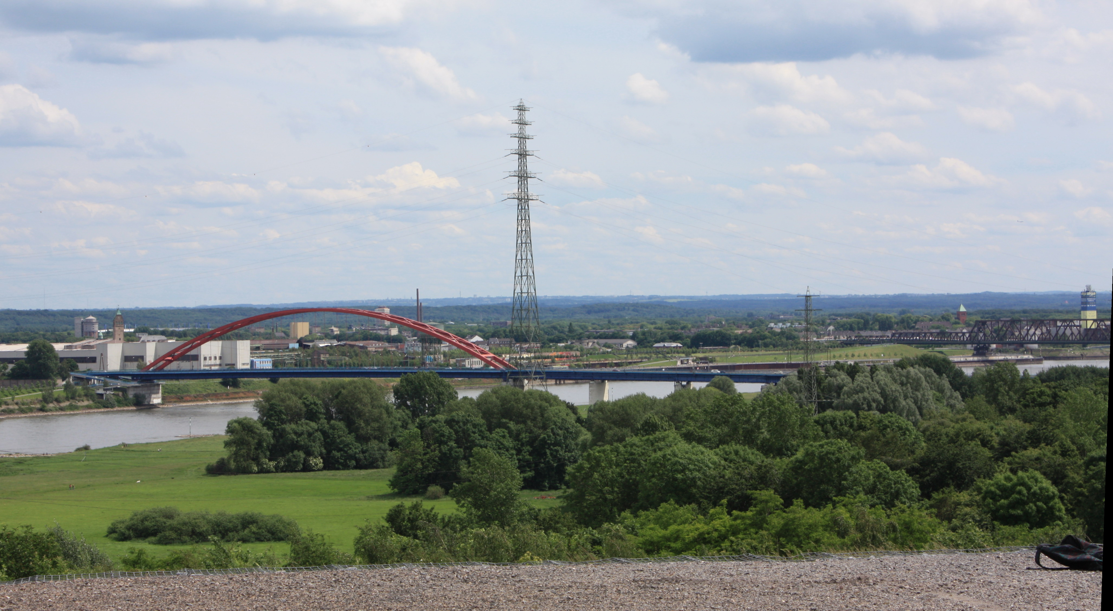
Eine Initiative Duisburger Bürger

Slide 2
Infrastruktur – Industrie
• Alga Reifen GmbH & Co.
• Werner Kehl, Spedition und Logistik
• Schüssler Novachem
• Rhenus Scharrer
• Duisport für DPD
• Caramba
• Technical Chemical Services TCS
• Betrieb
• Müll
• LKW‘s

Slide 3
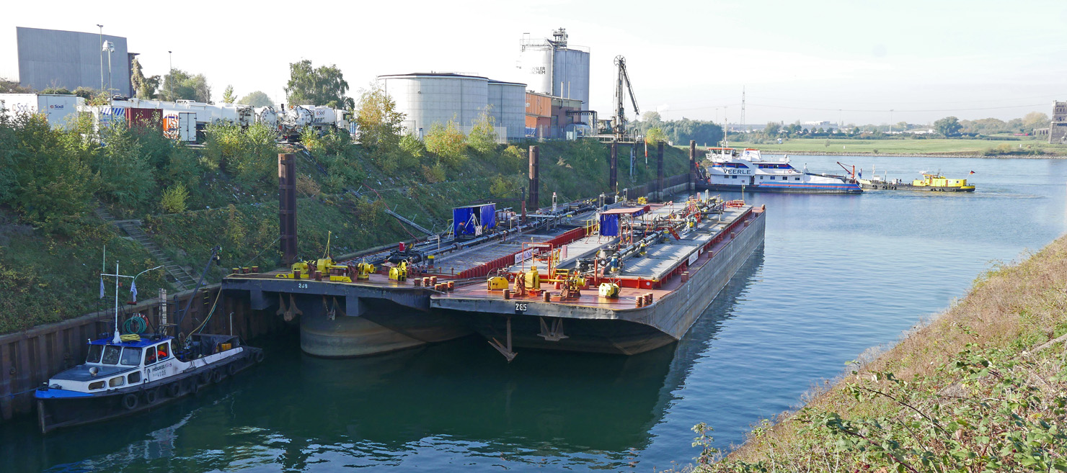
Infrastruktur – Industrie

Slide 4
Infrastruktur – Strassen

Slide 5
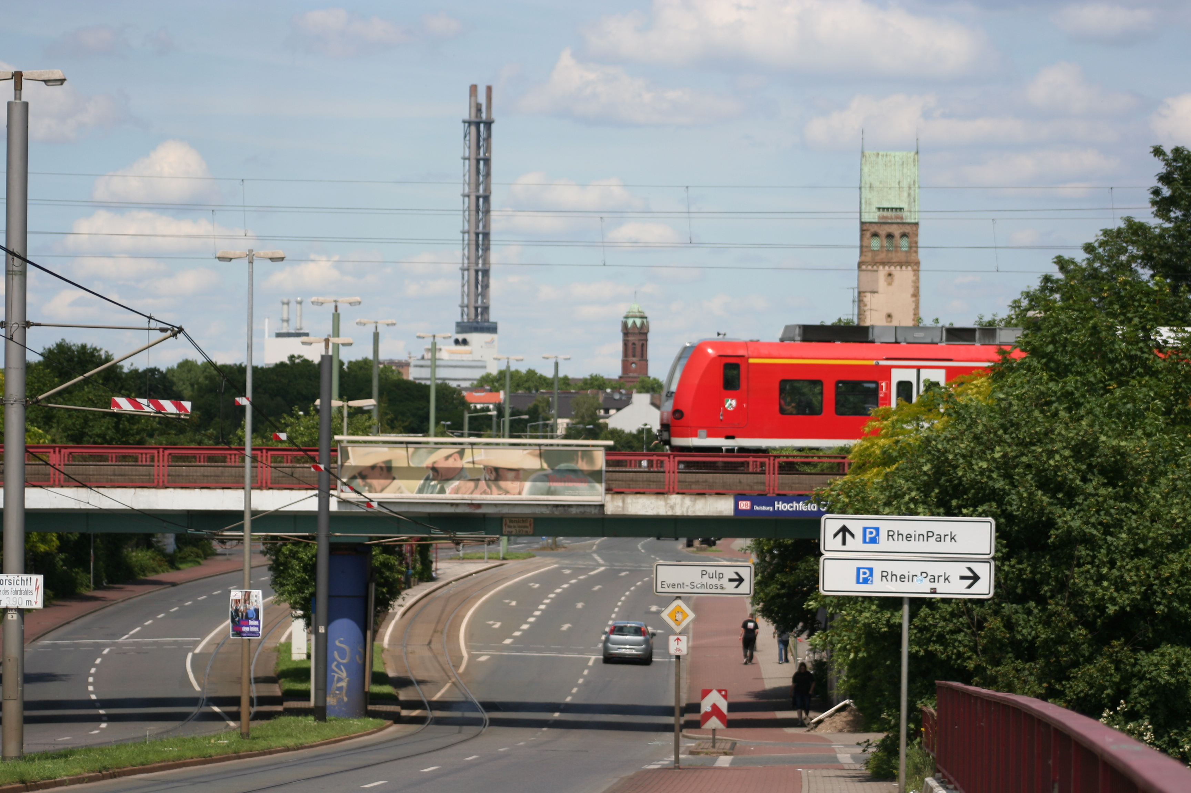
Infrastruktur – Eisenbahn
Bahnhof Hochfeld-Süd zentral im IGA-Gelände
Dach des Duisburger Hauptbahnhofs marode
Hochfelder Eisenbahnbrücke ggfs. nicht benutzbar

Slide 6
Infrastruktur – Straßenbahn
901 und 903 könnten einen Betrieb vom Zoo zur Rheintörchenstrasse herstellen.
DVG-Fahrzeuge nicht barrierefrei und sehr alt
Betriebliche Einschränkungen erlauben kaum andere Fahrzeuge abzuziehen
Ob neue Fahrzeuge zur Verfügung stehen, ist nicht sicher
Wechsel am Zugende muss möglich sein
Folge: Investitionen in die BVG!

Slide 7
Infrastruktur – Fahrrad- und Fußwege
Der Rheinradweg links im logport-Gelände
Der Rheinradweg rechts am Gelände Wanheimer + Wörthstrasse in Hochfeld
Der RS1 kann bei max. 2m Breite nicht über die Eisenbahnbrücke geführt werden (ggfs. zukünftig Führung über die A40-Brücke)
Radweg nach Osten (Duisburger Freiheit) fehlt

Slide 8
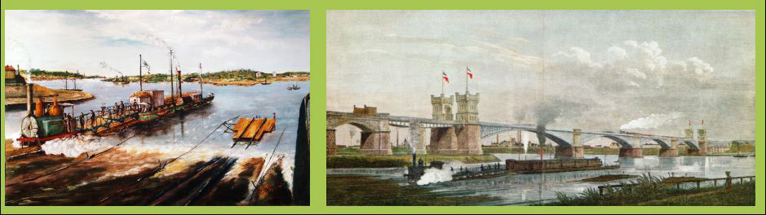
Infrastruktur – Brücken
Hochfelder Eisenbahnbrücke
Bestandsschutz der Brücke und wahrscheinlich keine Änderungen!
Brücke der Solidarität
Fahrbahnbreite 3 x 3,0 m
Fußwegbreite 2 x1,8 m
Fahrradwegbreite 2 x 1,1 m

Slide 9
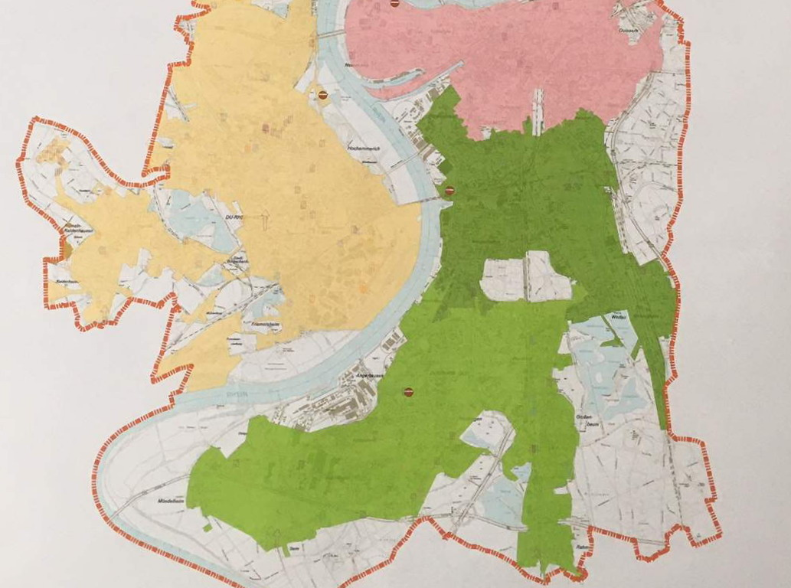
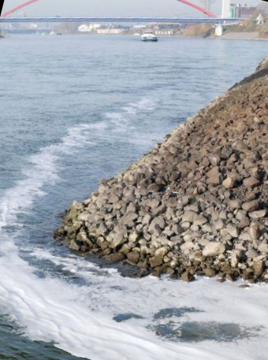
Infrastruktur – Kläranlage
Einzugsgebiet der Kläranlage
Auslass bei Niedrigwasser zu ufernah

Slide 10
Diskussion Machbarkeitsstudie – Strand ja oder nein?
Prallufer des Rheins
Sicherer Strand mit Neigung 1:10
Keine Schwimmerlaubnis in Duisburg
Sehr starke Rheinströmung

Slide 11
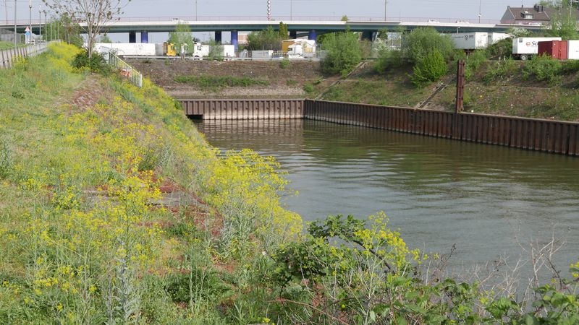
Diskussion Machbarkeitsstudie – Mündung des Dickelsbaches
Verlängerung des Abwasserkanals um 270m

Slide 12
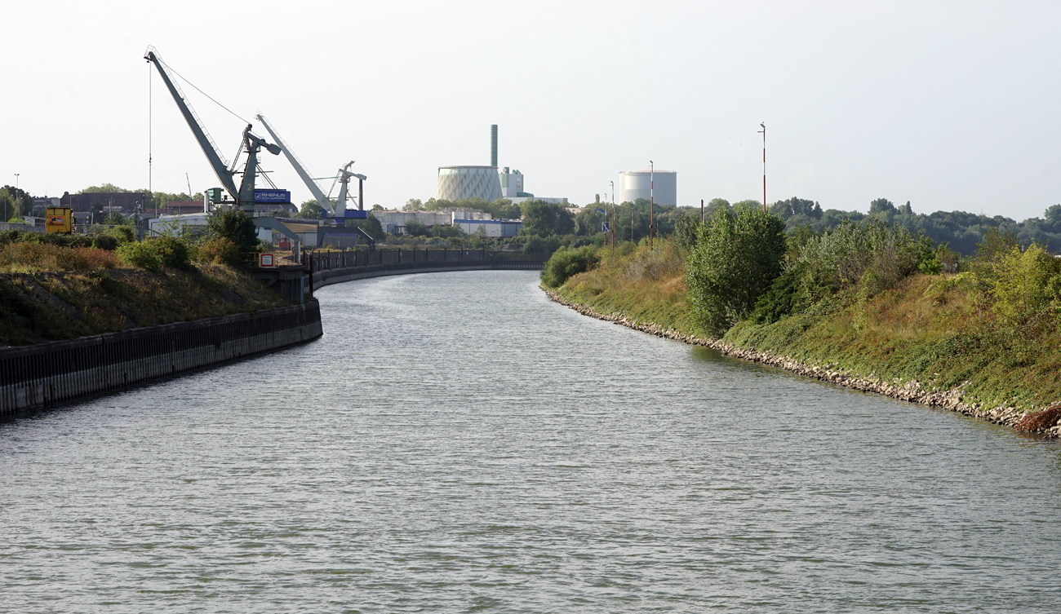
Diskussion Machbarkeitsstudie – Mole des Südhafens
Die Mole verfügt über eine Schutzfunktion des Ufers
Die bestehende Neerströmung würde verstärkt
Eine Verkürzung der Mole braucht auch die Genehmigung der
Wasser und Schifffahrtsbehörden

Slide 13
Diskussion Machbarkeitsstudie – Kläranlage Hochfeld
Erklären der Kläranlage

Slide 14
Ausschreibung – Blatt 1
So wird großer Wert gelegt auf :
Nachhaltigkeit und Umweltverträglichkeit eines Konzeptes
Langfristiger Nutzen für eine Stadt sowie die Region und ihre Einwohner
Geringe bis keine Folgekosten
Leichte Verbindung aller Standorte möglichst über ÖPNV
Einbeziehung der westlich des Rheins gelegenen, rheinnahen Flächen mit einer naturnahen Gestaltung
Vernetzung von Biotopen und keine Vereinzelung/ Zersiedelung von Biotopen
Ausdehnen von „Duisburg summt“ auf das Gebiet des RVR
Verlegen des Rheinradwegs und Brücke über den logport-Hafen in Rheinhausen
Verknüpfung Hochfeld – Wanheim
Schaffung einer Verbindung zwischen dem Südende des Südhafens und der Wanheimer Rheinpromenade, welche entlang des Rheins verläuft
Kultushafen/ Südhafen:
Temporäre Restauration auf dem Wasser oder auf dem Land (Container/ Wagen) während der IGA
Einbeziehung des IGA-Geländes durch Anleger für die Zeit der Ausstellung in die große Hafenrundfahrt

Slide 15
Ausschreibung – Blatt 2
Weiteres:
Verbesserung der Einleitung der Kläranlage Hochfeld-Süd durch Verlegung des Auslasses weiter zur Strommitte
Abstimmen der IGA mit den südlichen Anliegern für ein „gutes“ Bild der anschließenden Industrie (Müllproblematik, LKW-Parkplätze etc.)
Aktive Einbeziehung der Kläranlage in die IGA 2027 (Erklären, Führungen, geplante Baumaßnahmen der Modernisierung)
Aufwertung von Parks und Grünflächen auf beiden Rheinseiten durch Niedergehölze (Weißdorn, Brombeeren) und Obstbäume (Streuobstwiese)

